Slide 1
• J e
e-
SOSIALISASI
e-court
BANDING
- CourE_
DI
PENGADILAN NEGERI TANGERANG
13 DESEMBER 2021
Court
Mahkamah
Agung
RI
•·Filing I e-Payment I e-Summons
J1,~t e Systt'm
e - Court
The F ect on.<s
ENNID HASANUDDIN

Slide 2
e_court / e_litigasi PERDATA
PERMA 1 TAHUN 2019
SK KMA NO. 271/KMA/SK/XII/2019

Slide 3
e_court Pidana
PERMA 4 TAHUN 2020 - telekonfrenece
SPPT-TI – Sistem Penanganan Perkara Terpadu berbasis Teknologi Informasi – (Kepolisian, Kejaksaan, Mahkamah Agung, DitjenPas Kemenkumham) – 19 jenis data yang dipertukarkan di PUSKARDA – MA ada 5 data (PMH, PPP, PHS, Petikan putusan dan salinan putusan / UPLOAD PUTUSAN) – TIDAK MERUBAH SIPP – lakukan input data dengan benar.

Slide 4
DASAR HUKUM PERMA
1. UU 14 TAHUN 1985 – MAHKAMAH AGUNG
Pasal 79
Mahkamah Agung dapat mengatur lebih lanjut hal-hal yang diperlukan bagi kelancaran penyelenggaraan peradilan apabila terdapat hal-hal yang belum cukup diatur dalam Undang-undang ini.

Slide 5
HIERARKI Pasal 7 ayat (1)
UU NOMOR 12 TAHUN 2011 TENTANG PEMBENTUKAN PERATURAN PERUNDANG-UNDANGAN
Pasal 7 ayat (1) Jenis dan hierarki Peraturan Perundang-undangan terdiri atas
Undang-Undang Dasar Negara Republik Indonesia Tahun 1945;
Ketetapan Majelis Permusyawaratan Rakyat
Undang-Undang/Peraturan Pemerintah Pengganti Undang-Undang;
Peraturan Pemerintah;
Peraturan Presiden;
Peraturan Daerah Provinsi; dan
Peraturan Daerah Kabupaten/Kota

Slide 6
Pasal 8 (1)
2. UU NOMOR 12 TAHUN 2011 TENTANG PEMBENTUKAN PERATURAN PERUNDANG-UNDANGAN
Pasal 8
(1) Jenis Peraturan Perundang-undangan selain sebagaimana dimaksud dalam Pasal 7 ayat (1) mencakup peraturan yang ditetapkan oleh Majelis Permusyawaratan Rakyat, Dewan Perwakilan Rakyat, Dewan Perwakilan Daerah, Mahkamah Agung, Mahkamah Konstitusi, Badan Pemeriksa Keuangan, Komisi Yudisial, Bank Indonesia, Menteri, badan, lembaga, atau komisi yang setingkat yang dibentuk dengan Undang-Undang atau Pemerintah atas perintah Undang-Undang, Dewan Perwakilan Rakyat Daerah Provinsi, Gubernur, Dewan Perwakilan Rakyat Daerah Kabupaten/Kota, Bupati/Walikota, Kepala Desa atau yang setingkat.

Slide 7
Pasal 8 ayat (2)
(2) Peraturan Perundang-undangan sebagaimana dimaksud pada ayat (1) diakui keberadaannya dan mempunyai kekuatan hukum mengikat sepanjang diperintahkan oleh Peraturan Perundang-undangan yang lebih tinggi atau dibentuk berdasarkan kewenangan.

Slide 8
E_court sebagai Kebutuhan Modernisasi Pengadilan
• Arah pembaruan teknologi
informasi yang mendukung
seluruh proses kerja
peradilan untuk mencapai
efektivitas, efisiensi,
transparansi dan
akuntabilitas
• Dorongan pemerintah agar
pelayanan kepada publik
berbasis teknologi
• Prioritas pemerintah dalam
upaya peningkatan
kemudahan berusaha di
Indonesia
• Kebutuhan pelayanan yang
lebih mudah, murah dan
efisien
• Peningkatan produktivitas
masyarakat yang ditopang
kemudahan teknologi
informasi
Cetak Biru
Pembaruan
Peradilan 2010-2035
Prioritas Pemerintah
Kebutuhan
Masyarakat

Slide 9
Modernisasi Sistem
Administrasi
dan
Persidangan
PERMA NOMOR 3 TAHUN 2018
PERMA 1 TAHUN 2019
E-PAYMENT
M U L T I C H A N N E L
P A Y M E N T DEDICATED VIRTUAL ACCOUNT
E-SUMMONS
E-LITIGATION
P E R S I D A N G A N
E L E K T R O N I K
DOCUMENT FILING
VIDEO CONF EXAMINATION
E-FILING
O N L I N E
C E N T R A L I Z
T E R V E R I F I K
A S
I
DOMISILI ELECTRONIK
(MOBILE NUMBER/EMAIL)
E D
BUILDING BLOCK
MENDUKUNG
TRANSPARANSI & AKUNTABILITAS
P R I N S I P
TERINTEGRASI
TRANSISI
AKSES TERBATAS
S O L U S I
PENGADILAN ELEKTRONIK
PENGGUNA TERDAFTAR (ADVOKAT)

Slide 10
Prioritas Pemerintah
•
•
•
Paket Reformasi Kebijakan Ekonomi XII tahun 2016
Pemerintah menginginkan peringkat kemudahan berusaha RI naik ke peringkat 40. Koordinasi melalui Menteri Koordinator Bidang Perekonomian dan Badan Koordinasi
Penanaman Modal
•
Indonesia untuk survey tahun 2019 pada
posisi
73 dari 190 negara
1.
2.
3.
4.
5.
6.
7.
Singapura posisi 2 (2016 : 1) (2018: 2)
Malaysia posisi 15 (2016: 18) (2018 : 24)
Thailand posisi 27 (2016 : 49) (2018: 26)
Brunei Darussalam posisi 55 (2018: 55)
Vietnam posisi 69 (2016: 90) (2018: 68)
Indonesia 73 (2016 : 106) (2018: 72)
Filipina posisi 124 (2016: 103) (2018: 113 )

Slide 11
Fitur yang ada pada aplikasi e-Court PN
Notifikasi
Batas Waktu
Pengajuan Pendaftaran e-SKUM & e-summon
Upaya Hukum Upaya Hukum e-Payment
Banding Banding
(14 hari kerja)
Otomatis Penyampaian (Notifikasi) Memori & Kontra
Memori secara elektronik
Inzage secara
Elektronik – 3 (TIGA) hari
e-payment
biaya banding
Otomatis Pengiriman berkas
banding secara elektronik
( 20 HARI)
18

Slide 12
Fitur yang ada pada aplikasi
SIPP PN & SIPP Banding
SIPP Tingkat
Pertama
Notifikasi & verifikasi pendaftaran upaya hukum banding secara elektronik
SIPP Banding
Notifikasi & verifikasi pendaftaran upaya hukum banding secara elektronik
Penerimaan berkas dari
berkas secara elektronik
e-Court & pemeriksaan
Notifikasi & verifikasi cabut banding secara elektronik
Verifikasi berkas putusan
oleh Majelis Hakim
Integrasi data pihak dan Kuasa Hukum antara SIPP & e-Court
Penandatanganan Salinan
e-sign oleh Panitera
putusan secara elektronik/
Komunikasi data 3 arah: e-Court, SIPP & SIPP Banding
(tte panitera, inzage)
Transfer data ke e-Court
19

Slide 13
Syarat Pemohon dapat mengajukan
Upaya Hukum Banding Online
(SK KMA NO. 271/KMA/SK/XII/2019)
Sejak tingkat
pertama mendaftar dan beracara secara elektronik/
e-Litigasi
Wajib memiliki Salinan Putusan elektronik yang diupload dari e-Court
Semua
pihak wajib menyetujui e-Litigasi
20

Slide 14
Kewenangan Pengadilan Tingkat Pertama
pada aplikasi e-Court
KASIR
1. Memeriksa
Pembayaran
melalui Rekening
Koran
2. Register
Permohonan
banding di SIPP
3. Pembayaran
biaya banding
MEJA III
PERDATA
Menambah
Kuasa
PANITERA
JURUSITA
e-Summon
pemberitahuan
banding
e-Summon
pelaksanaan
inzage
e-Summon
pemberitahuan
putusan
e-Summon
cabut banding
1.
Upload
banding
Upload
akta
1.
1.
2.
akta
cabut banding
Verifikasi
Memori & Kontra
Memori Banding
Verifikasi
Kelengkapan
dokumen inzage
Verifikasi
pelaksanaan
inzage
Pengiriman
2.
Upload
inzage
berkas
2.
3.
4.
3.
5.
4.
6.
berkas
banding
secara elektronik
21

Slide 15
Kewenangan Pengadilan Tinggi
pada SIPP Banding
1. MEJA I
PERDATA
Penerimaan &
verifikasi berkas
secara elektronik
3. KPT Menunjuk Majelis Hakim
MH
Membaca berkas digital.
Musyawarah dan Sidang putusan
7. MH Melakukan VERIFIKASI
Terbuka
Dihadiri para pihak
4. PANITERA PT
Menunjuk PP
2. KASIR
Memeriksa
pembayaran biaya
banding melalui
rekening koran
6. MH / PP Memasukan putusan ke SIPP
5 M H
Menetapkan hari sidang
8. PANITERA
Penandatanganan
Salinan putusan
e-sign
TERKIRIM KE PARA PIHAK
?
BA
MATERAI
22

Slide 16
Kewenangan Pengadilan Tinggi
pada SIPP Banding
1. MEJA I
PERDATA
CAPTURE
3. KPT
CAPTURE
MH
Membaca berkas digital.
Musyawarah dan Sidang putusan
7. MH
CAPTURE VERIFIKASI
4. PANITERA PT
CAPTURE
2. KASIR
CAPTURE
6. MH / PP
MEMASUKAN BERKAS ]CAPTURE
5 M H
CAPTURE
8. PANITERA
CAPTURE TANDA TANGAN ELEKTRONIK
?
CAPTURE BA / RIWAYAT
22

Slide 17
DATA PERKARA ECOURT PERDATA
NO | TAHUN | PERDATA GUGATAN | PERDATA PERMOHONAN | PERKARA GS | BANDING
A | PN PANDEGLANG
1 | 2019 | 8 | 1 | - | -
2 | 2020 | 25 | 22 | 31 | 233 PDT 2021 PT BTN jo 13 PDT G 2021 PDL
B | PN RANGKASBITUNG
1 | 2019 | 4 | - | 2 | -
2 | 2020 | 16 | - | 3 | 1 (159 JO 19)
C | PN SERANG
1 | 2019 | 145 | 248 | 31
2 | 2020 | 178 | 234 | 25
D | PN TANGERANG
1 | 2019 | 1236 | 1224 | 46
2 | 2020 | 1217 | 952 | 84

Slide 18
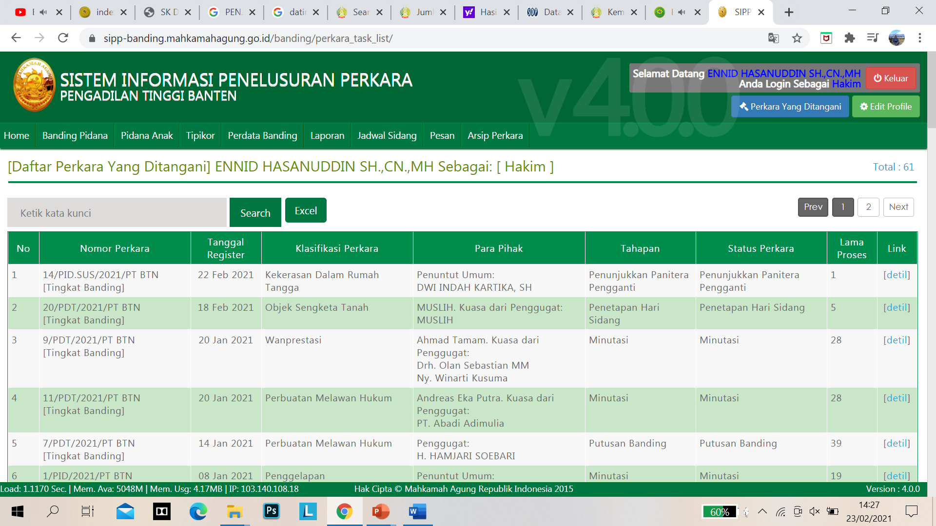
Tahapan Banding e_court

Slide 19
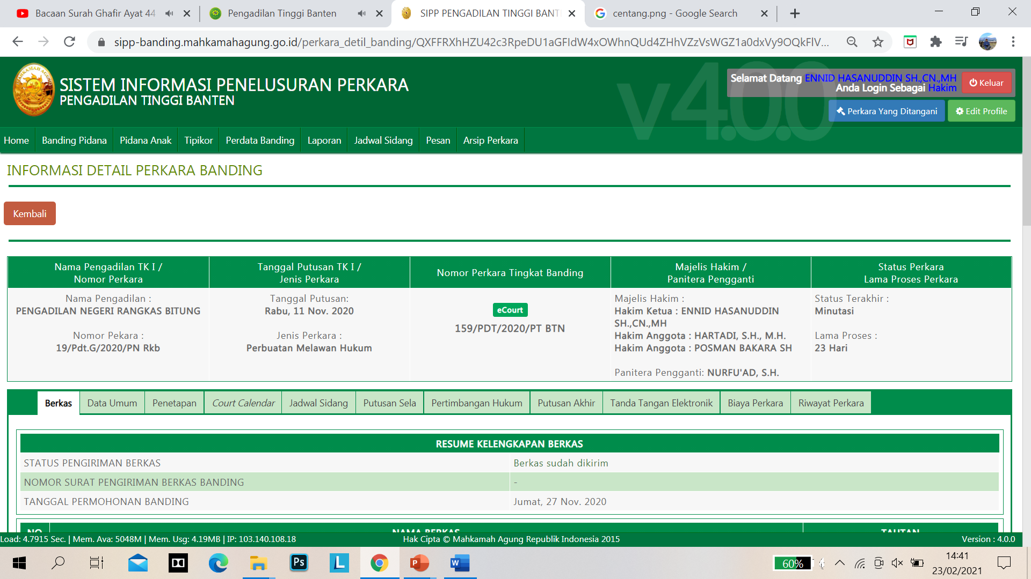
Tahapan Banding e_court

Slide 20
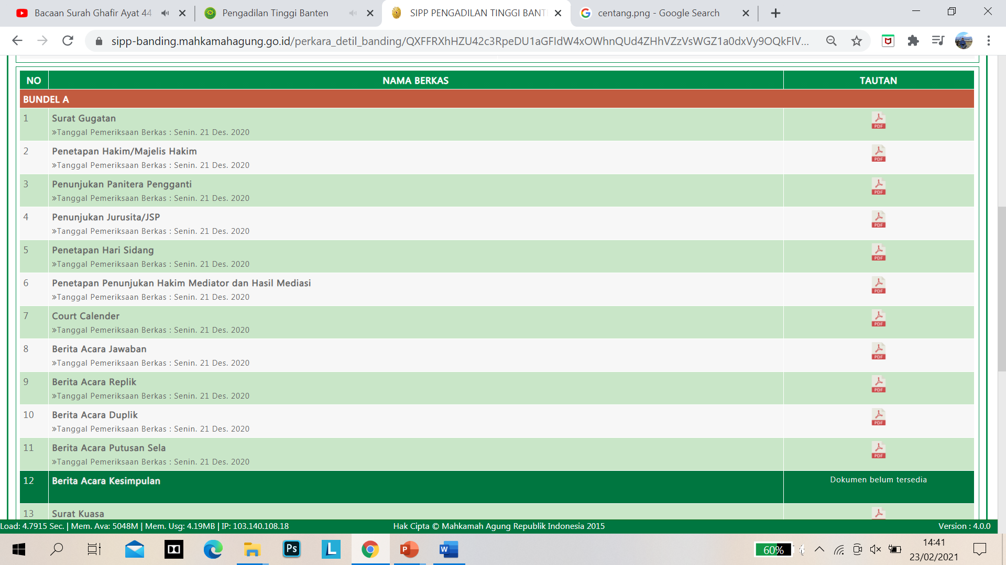
Tahapan Banding e_court

Slide 21
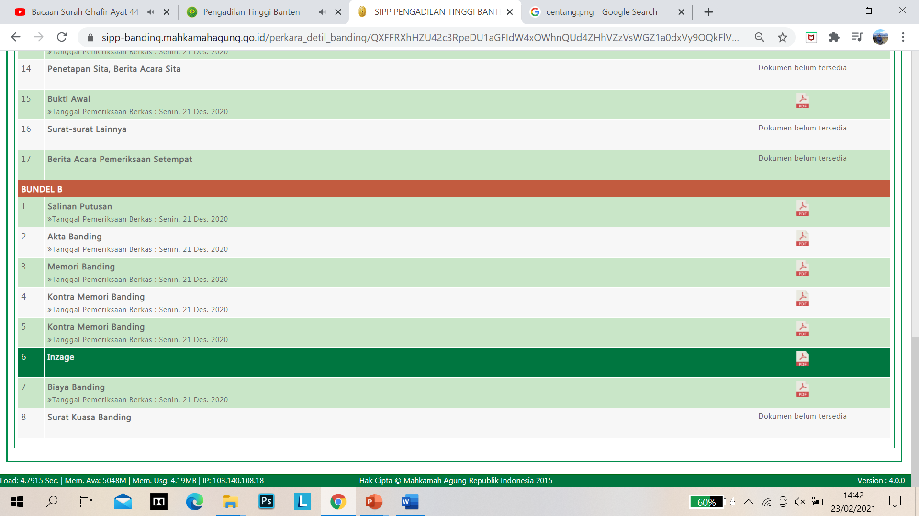
Tahapan Banding e_court

Slide 22
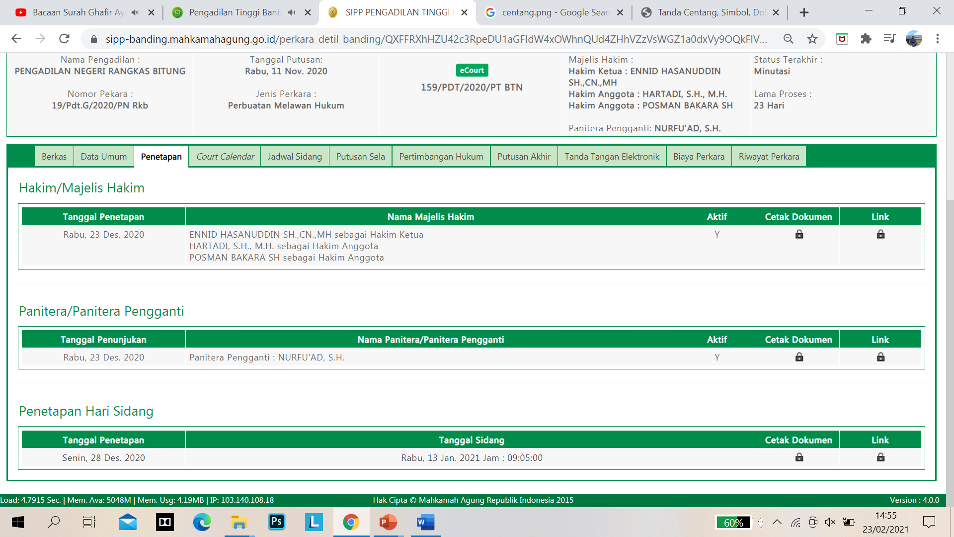
Tahapan Banding e_court

Slide 23
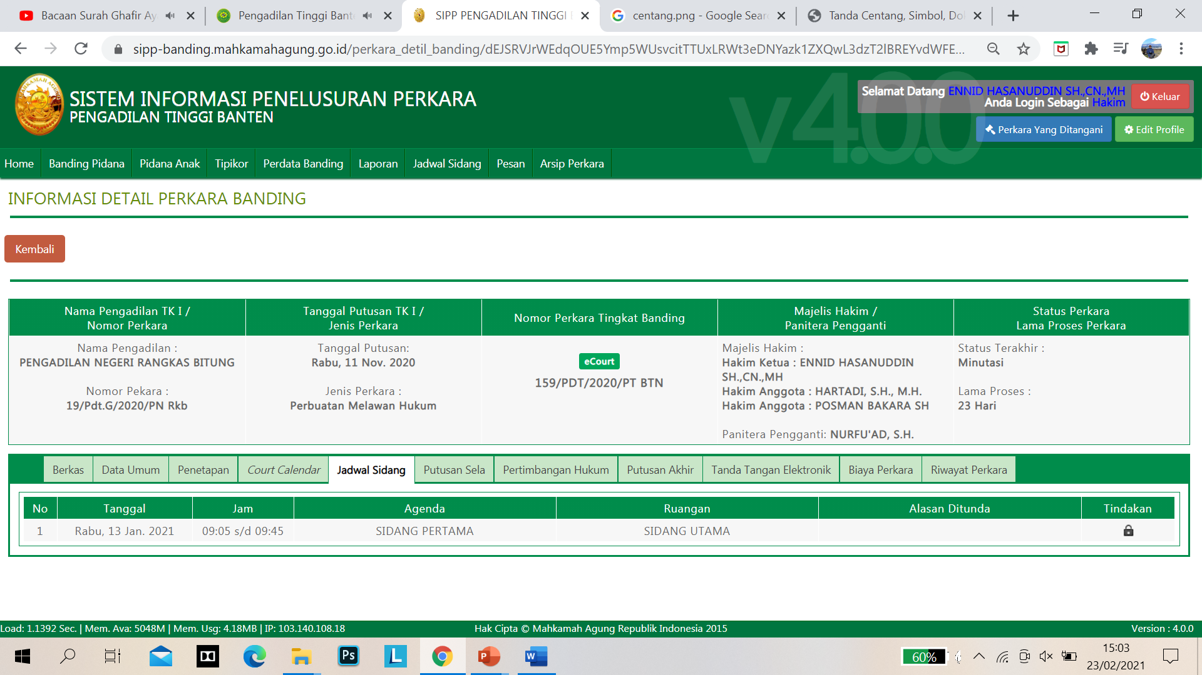
Tahapan Banding e_court

Slide 24
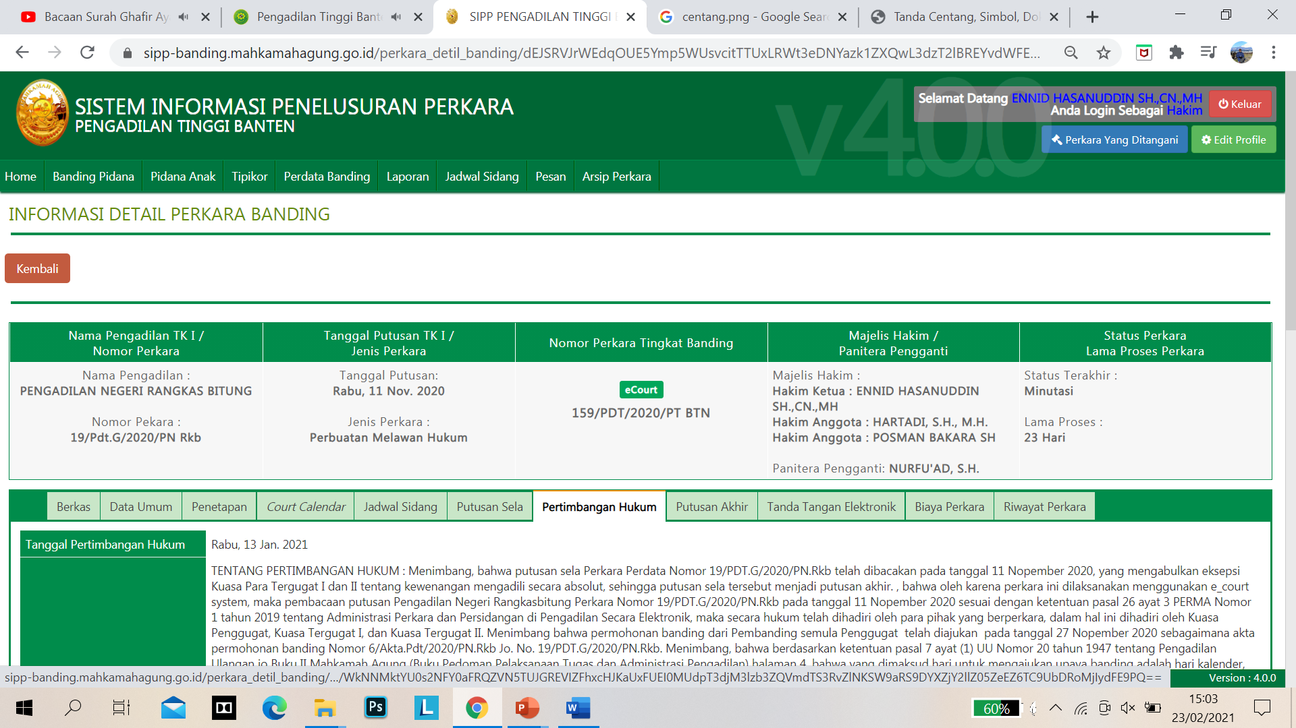
Tahapan Banding e_court

Slide 25
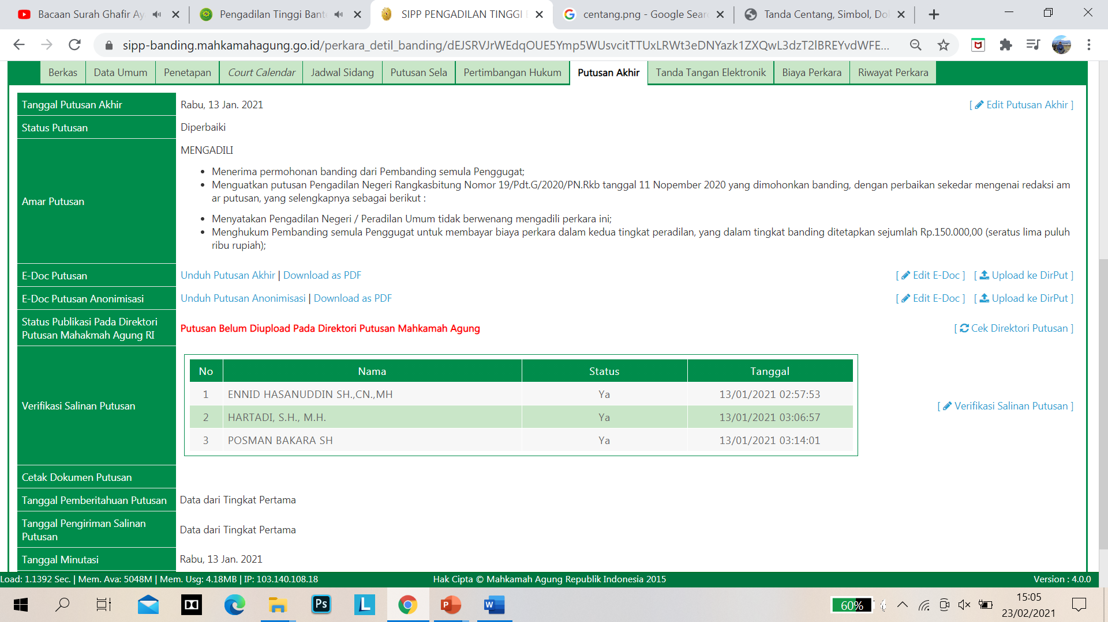
VERIFIKASI HAKIM BANDING

Slide 26
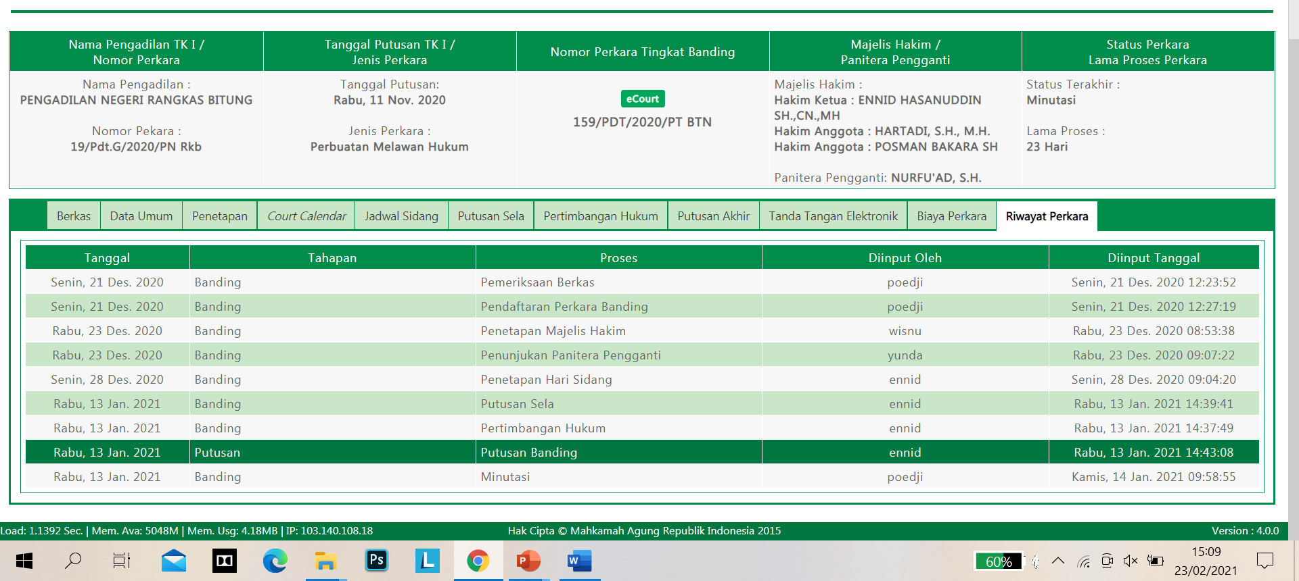
BERITA ACARA SIDANG ECOURT BANDING / RIWAYAT

Slide 27
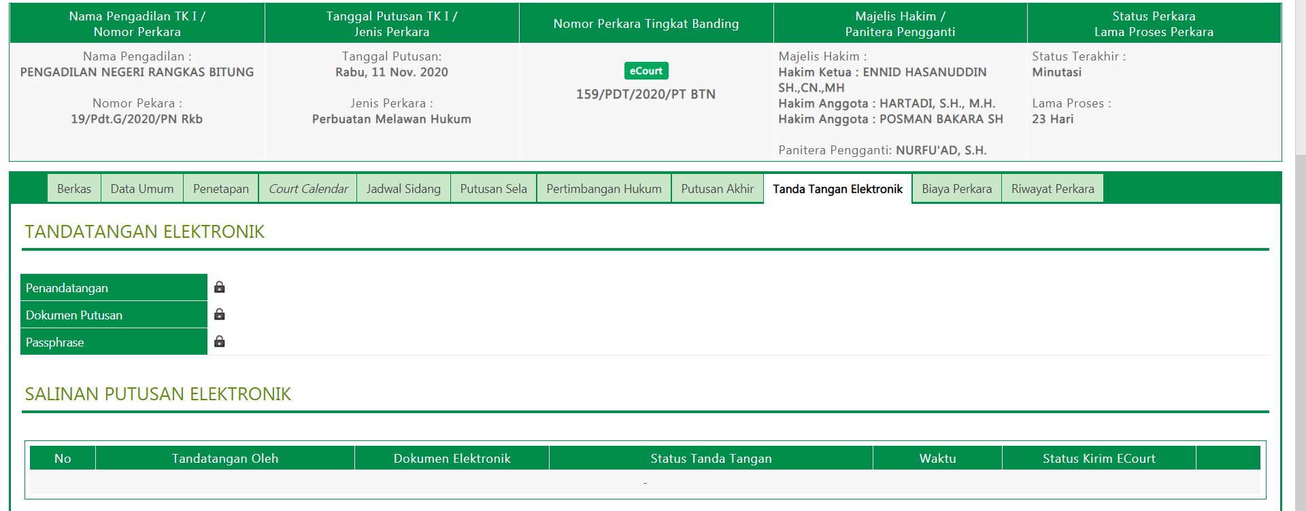

Slide 28
TANDA TANGAN DIGITAL
35

Slide 30
KESIMPULAN
Setelah proses mediasi gagal – diupayakan dengan sangat oleh hakim – untuk dilakukan e_litigasi – pihak yang non advokat agar DIBANTU
Disampaikan bahwa e_litigasi – berlaku untuk semua tingkat peradilan.
Sementara menunggu perbaikan system – setiap perkara yang menggunakan e_litigasi dilaporkan ke Panmud Perdata.
Replik dan Duplik diupload di menu berita acara
PP membantu para pihak untuk mengupload bukti surat yang sudah diverifikasi oleh MH.
Tidak ada lagi perkara perdata banding yang migrasi dari e_litigasi ke berkas konvensional.
Panitera sebelum mencatat akta banding – verifikasi dahulu surat kuasa khusus banding / kasasinya – dan upload ke system.
Materai sudah dapat dibeli melalui e_materai.

Slide 31
ARTIFICIAL INTELEGENCE JUDGE

